Slide 1

Year 12
Subject: Arabic
Lesson: Grammar: Mubtada' & Khabar 1
الكلمة والجملة [النحو]: أحوال المبتدأ والخبر
الحصة الأولى — التقديم والتأخير والحذف (ص95-97)
للدكتور أحمد كمال أبو المجد (بتصرف) — الوحدة الثانية

Slide 2


أهداف الحصة
في نهاية هذه الحصة سيكون الطالب قادرًا على أن:
1- يحدّدَ المبتدأ والخبر وصورَهما في الجمل الاسمية
2- يستنتجَ حالات تقدّم الخبر على المبتدأ وحكمَها
3- يستنتجَ حالات حذف المبتدأ والخبر وتقديرَهما من السياق
4- يطبّقَ القاعدة على أمثلة الكتاب (ص95-96)

Slide 3
تدريب علاجي
أسئلة تُنعش ذاكرتك… أجب في دفترك خلال 3 دقائق
نقطة
ممَّ تتركب الجملة الاسمية؟
نقطتان
ما أنواع الخبر؟
ثلاث نقاط
هل الأصل في الجملة الاسمية تقديم المبتدأ أم الخبر؟

Slide 4
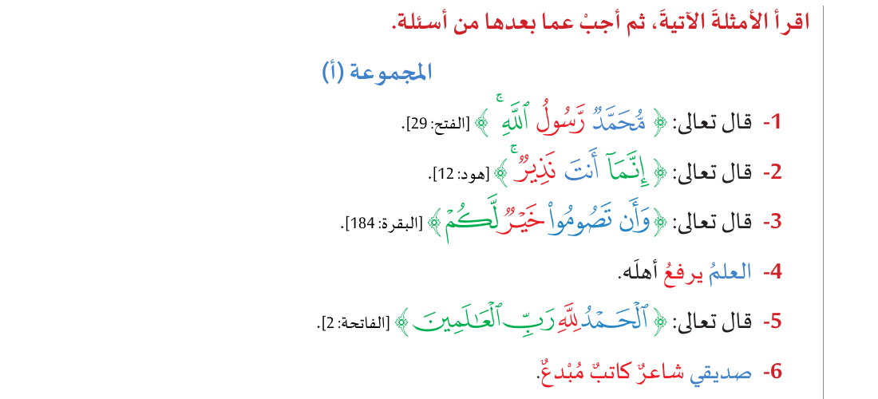
استنتاج (1) — المجموعة (أ): تأمل الأمثلة (ص95)

Slide 5
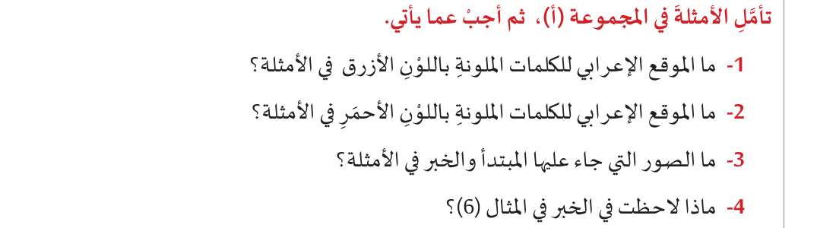
أسئلة التأمل — المجموعة (أ): أجبْ عما يأتي (ص95)
الأزرق: مبتدأ مرفوع
الأحمر: خبر مرفوع
اسم ظاهر — ضمير منفصل — مصدر مؤوَّل
ثلاثة أخبار متعددة (شاعرٌ كاتبٌ مُبدعٌ) — تعدُّد الخبر
اضغط لإظهار الإجابة النموذجية

Slide 6
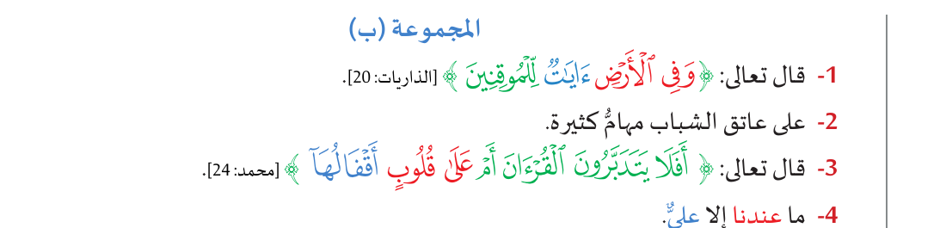
استنتاج (2) — المجموعة (ب): تأمل الأمثلة (ص96)

Slide 7
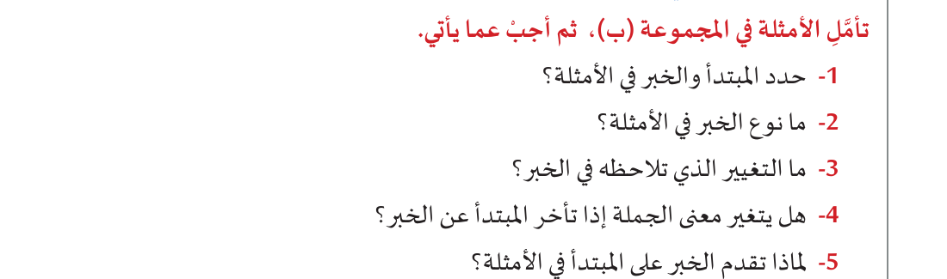
أسئلة التأمل — المجموعة (ب): أجبْ عما يأتي (ص96)
المبتدأ (مؤخَّر): آياتٌ / مهامُّ / أقفالُها / عليٌّ — الخبر: شبه جملة مقدَّم
شبه جملة (جارٌّ ومجرور) في الأمثلة الأربعة
تقديمُ الخبر على المبتدأ
لا — يبقى كلٌّ منهما في محلّه الإعرابي
المبتدأ نكرة والخبر شبه جملة (1-3) — والحصر في (4)
اضغط لإظهار الإجابة النموذجية

Slide 8
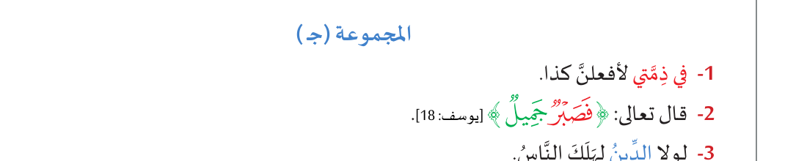
استنتاج (3) — المجموعة (ج): تأمل الأمثلة (ص96)

Slide 9
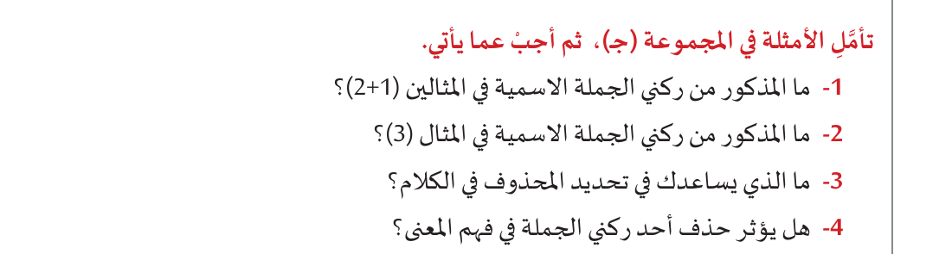
أسئلة التأمل — المجموعة (ج): أجبْ عما يأتي (ص96)
الخبر فقط — المبتدأ محذوف فيهما
المبتدأ فقط — الخبر محذوف
السياق: جواب القسم (1) — المصدر النائب (2) — لولا (3)
لا يؤثّر — لدلالة السياق على المحذوف
اضغط لإظهار الإجابة النموذجية

Slide 10
القاعدة (1) — ص97
المبتدأ وصوره — الخبر وأنواعه
١- المبتدأ: اسم مرفوع يقع في أول الجملة الاسمية، ويُخبَر عنه
صور المبتدأ ثلاث: اسم ظاهر (العلمُ يرفع أهلَه) — ضمير منفصل (إنما أنتَ نذيرٌ) — مصدر مؤوَّل (وأنْ تصوموا خيرٌ لكم)
٢- الخبر: الاسم المسند إليه الذي يُتِمُّ معنى الجملة الاسمية
أنواع الخبر: مفرد (محمدٌ رسولُ الله) — جملة (اسمية أو فعلية) — شبه جملة (جار ومجرور أو ظرف)

Slide 11
القاعدة (2) — ص97
تعدُّد الخبر — الأصل في الجملة الاسمية
٣- تعدُّد الخبر: قد يتعدد الخبر للمبتدأ الواحد: (صديقي شاعرٌ كاتبٌ مُبدعٌ)
٤- الأصل: تقدُّم المبتدأ على الخبر، مع مطابقة الخبر للمبتدأ في النوع والعدد

Slide 12
القاعدة (3) — ص97
٥- يجب تقديم الخبر على المبتدأ في ثلاث حالات:
أ- أن يكون المبتدأ نكرة والخبر شبه جملة: (في المسجدِ رجالٌ)
ب- أن يشتمل المبتدأ على ضمير يعود على الخبر: (في الدارِ أهلُها)
ج- أن يكون الخبر محصورًا في المبتدأ: (ما بيننا إلا الاحترامُ)

Slide 13
القاعدة (4) — ص97
حذف المبتدأ — حذف الخبر
٦- يجوز حذف المبتدأ في موضعين:
أ- أن يدلَّ عليه جواب القسم: (في ذمّتي يمينٌ لأفعلنَّ كذا) — التقدير: في ذمّتي يمينٌ
ب- أن يكون خبرُه مصدرًا نائبًا عن فعله: (فصبرٌ جميلٌ) — التقدير: فـصبري صبرٌ جميلٌ
٧- يجب حذف الخبر إذا كان المبتدأ مسبوقًا بـ«لولا»: (لولا الدينُ لهلَك الناسُ) — التقدير: لولا الدينُ موجودٌ
لا يُخلُّ الحذف بالمعنى — لأن السياق يدلُّ على المحذوف ويُغنِي عن ذكره

Slide 14
غلق الهدف
الهدف: أن أحدّد أحوال المبتدأ والخبر: تقديمًا وتأخيرًا وحذفًا
تحقّق من تحقّق الهدف:
نشاط ختامي: اكتب ثلاث جمل من إنشائك: جملةً وُجِب فيها تقديم الخبر، وجملةً حُذِف مبتدؤها، وجملةً حُذِف خبرُها — وبيّن السبب في كلٍّ منها
ينفّذ الطلاب النشاط فرديًّا أو ثنائيًّا، ثم يُناقش جماعيًّا

Slide 15
الختام: لعبة الدرس على منصة كنوز
🎮 العب لعبة هذا الدرس الآن
امسح الرابط أو افتحه من منصة الصف — أسئلة خُصّت لهذا الدرس
https://uw3vlhc2of5wm.kimi.pro/banks/g12-nahw-ahwal-1
انسخ الرابط في متصفح جهازك اللوحي مباشرة
🎓 للمراجعة في المنزل: تدرّب فرديًا
من صفحة اللعبة اضغط «تدرّب فرديًا» — العب وحدك بلا معلم، وتعرّف مستواك بعد كل تدريب
🏆 أنهِ اللعبة وستعرف المستوى الذي وصلت إليه في هذا الدرس

